Slide 1
به نام سرچشمه آگاهی

Slide 2
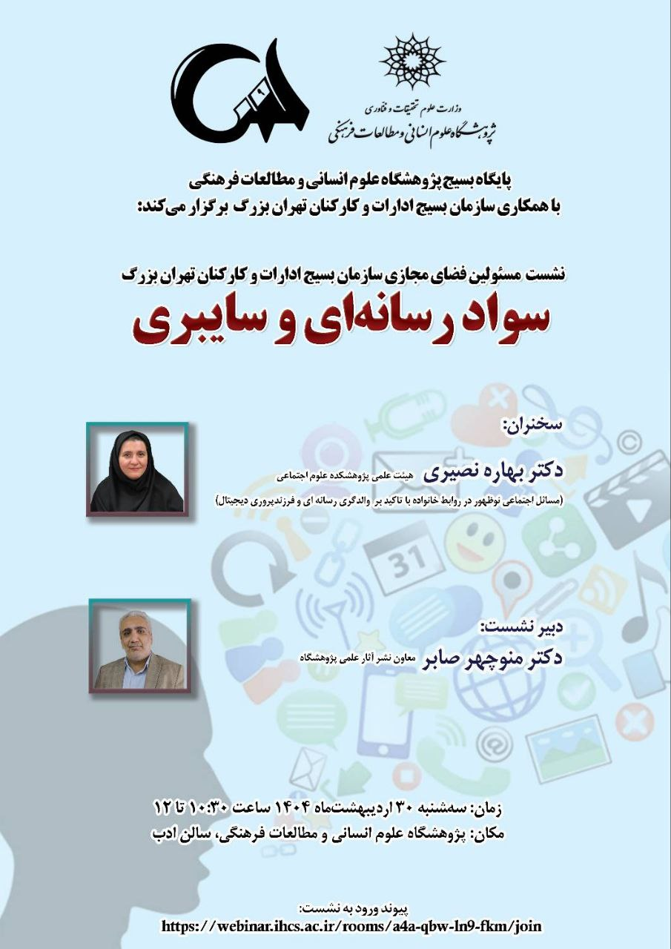

Slide 3
مسائل اجتماعی نوظهور در روابط خانواده با تاکید بر والدگری رسانه ای و فرزندپروری دیجیتال
بهاره نصیری دانشیار و عضو هیات علمی پژوهشگاه علوم انسانی و مطالعات فرهنگی
اردیبهشت ماه1404

Slide 4
نیل پستمن:
«کودکان پیام های زنده ای هستند که آن را برای زمانی می فرستیم که آن را نخواهیم دید.»

Slide 5
سواد رسانه ای (Media literacy)
- سواد رسانه ای دعوت به اندیشیدن عمیق، دقیق و جدی درباره آنچه می بینیم، می خوانیم و می شنویم.
- عادت به تقویت روحیه پرسشگری(حق پرسشگری و فلسفیدن)
- ترویج تفکر انتقادی و توجه به تفکر مراقبتی
- کشف و رونمایی از لایه های زیرین و درونی پیام
- توجه به پیام های ضمنی که در نگاه اول به چشم نمی خورند.
- واکنش توام با تشخیص؛ درک پیام و معنا یابی و معنا سازی پیام
- سواد رسانه ای به دنبال ایجاد حساسیت معقول و مقامت منطقی در مواجهه با پیام های رسانه ای است.
- هدف سواد رسانه ای توانمند سازی شهروندان جامعه در جهت قرلئت و رمزگشایی از متون رسانه ای است.
- سواد رسانه ای به دنبال آن است تا مخاطب مصرف مسئولانه تری از تولیدات رسانه ای داشته باشد.

Slide 6
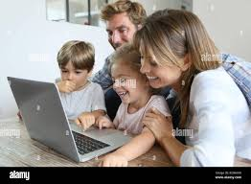
فرزندپروری در عصر دیجیتال
فضای مجازی به عنوان فضای دوم زندگی امری اجتناب‌ناپذیر است. فضای حاکم بر انسان در پرتو اینترنت، دارای مختصاتی است که بشر در دوره ماقبل مجازی شدن آن را تجربه نکرده است. فرزندان ما هم در این فضایِ جدید زیست می‌کنند، بازی می‌کنند و بخش عمده‌ای از فعالیت‌های «هویت‌بخش» خود را در فضایِ دوم زندگی دنبال می‌کنند. والدگری در این فضا را نمی‌توان بدون لحاظ کردن واقعیت‌های نظام ارتباطات برخط صورت‌بندی کرد. والدین باید در گام اول به این نکته توجه کنند که دیگر امکان‌پذیر نیست که فرزندان را با رویکرد سلبی از فضای زندگی در دنیای مجازی محروم کرد بلکه باید به سمت و سوی دانش و استفاده مطلوب از این فضا در حرکت بود. تهدیدها و فرصت‌ها را نیز باید طبق مؤلفه‌های هویت‌بخش فرزند در فضای اول (واقعی) و فضای دوم (مجازی) درک کرد.

Slide 7
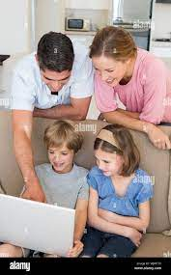
والدگری رسانه ای (Media Paranting)
به شیوه های هدفمند رفتار والدین در تعامل با فرزندانشان در مورد نحوه استفاده از رسانه ها و رفتار میانجی گرانه(Mediated) در برابر تاثیرات رسانه ها، مدیریت زمان در استفاده از رسانه ها و تشویق کردن آنها به استفاده از محتواهای مفید است. والدین با توجه به شناختی که از فرزندانشان دارند می توانند «نظام رفتاری» آنها را هدایت کنند و مهارت های برقراری ارتباط موثر را به آنها آموزش دهند.

Slide 8
چیستی و ماهیت والدگری رسانه ای
والدگری ماهیتاً چیزی جز نوعی تعامل یا رابطه نیست و والدگری را می توان یکی از اشکال پیوند میان جهان انسانها دانست؛ پیوندی که میان والدین و فرزندان و بالعکس برقرار می شود.
- از آنجایی که زندگی رسانه ای ملزومات خاص خود را می طلبد والدگری رسانه ای نیز یکی از سبک های فرزندپرری است.
- وقتی از والدگری در جهان رسانه ای صحبت می کنیم به این معناست که پیوندهای والدگری در جهان رسانه ای به پیوندهای رسانه ای تبدیل شده اند.
- در والدگری رسانه ای دیگر نسل ها مانند گذشته بازیگران جدی موقعیت های والدگری نیستند.
- والدگری چیزی نیست؛ جز ارائه مجموعه ای از نقش ها و کارکردهای والدین برای بالندگی، برآمدن و بقای کودک آدمی.

Slide 9
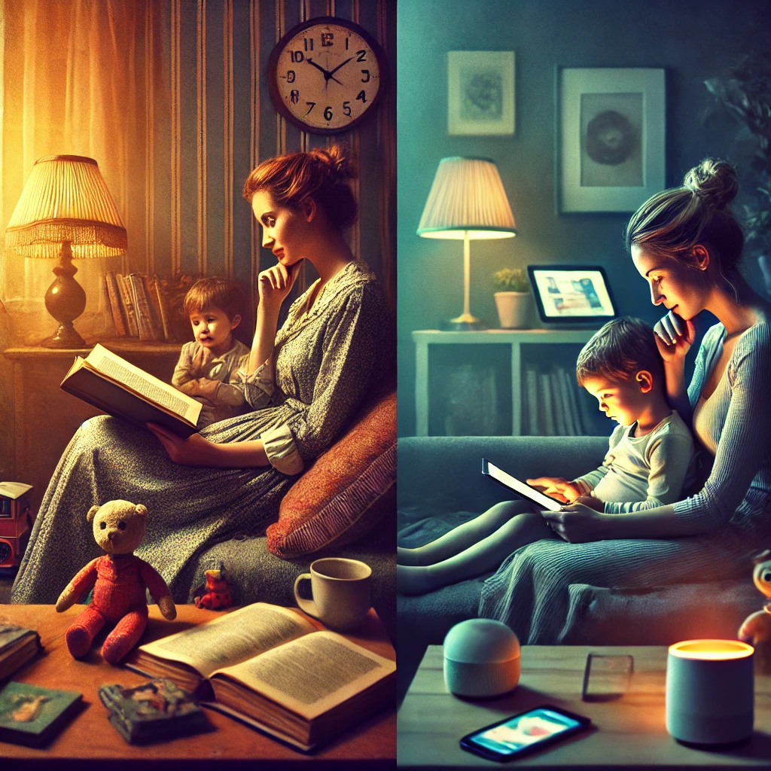
دیجیتالی شدن زندگی
خانواده ها از طریق شبکه اینترنت و رایانه به تولید، توزیع و تکثیر و استفاده از پیام ها می پردازند و به زندگی خود سامان می بخشند.
سبک زندگی موبیتال = موبایل + دیجیتال
بهزیستی دیجیتال

Slide 10
ویژگی های خانواده دیجیتال
1 شکل گرفتن حافظه خانوادگی
2- تمرین دیالوگ در خانواده
3- خوانا و نویسا شدن خانواده
4- تکثر زبان های خانواده
5- رویت پذیری حریم خصوصی در حریم عمومی

Slide 11
محرومان دیجیتال((Digital disadvantage
مهاجران دیجیتال(Digital immigrants)
بومیان دیجیتال(Digital natives)

Slide 12
1946-1980 نسل =Xمادربزرگ ها و پدر بزرگ ها
1980-1994 نسل =Y پدران و مادران
1995-2010 نسل Z یا C= جوانان
2010 به بعد نسل آلفا= نوجوانان و کودکان

Slide 13
ویژگی های فرزندان دیجیتال
1- فردگرایی
2-خانواده مرکز ثقل آنها نیست
3- سه قطبی بودن آموزش در این نسل
4-غیر تشریفاتی
5- بی موبایل هراسی
6-بین 8 الی 15 ساعت استفاده از فضای مجازی
7-هویت موبایلی
8- شهروند شبکه های اجتماعی

Slide 14
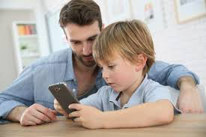
ویژگی های فرزندان دیجیتال
9- یادگیری شخصی
10-پایین بودن نرخ بیسوادی
11- اهل فن و دوستدار تکنولوژی
12-هوش مصنوعی، واقعیت آنهاست
13-شبکه های اجتماعی شیوه رایج تحلیل آنها
14-ساختار شکن
15- ارتباطات انسانی کمتری را تجربه می کنند
16-حس تنهایی بیشتری را تجربه می کنند

Slide 15
ویژگی های فرزندان دیجیتال
17- دوستدار تنوع
18- بیشتر عمر خواهند کرد
19-جهانی زندگی می کنند
20- نسل مهارت های دیجیتالی
21- نسل خلاق و ایده پرداز
22- قدرت حل مساله بالا
23-قدرت تفکر انتقادی بالا
24- قدرت ارائه بالا
25- قدرت اقناعی بالا

Slide 16
مقایسه دو نسل والدین و فرزندان
مقایسه دو نسل والدین و فرزندان | نسل فرزندان | نسل والدین
 | تصویری و دیداری | شفاهی
 | تلاش کن و ببین | بشین و گوش کن
 | معلم در مقام تسهیلگر | معلم محور
 | انعطاف پذیر | بدنبال امنیت شغلی
 | جستجوگر | حافظه محور
 | متکی بر ابزارها و دستگاه ها | متکی بر کاغذ و کتاب

Slide 17
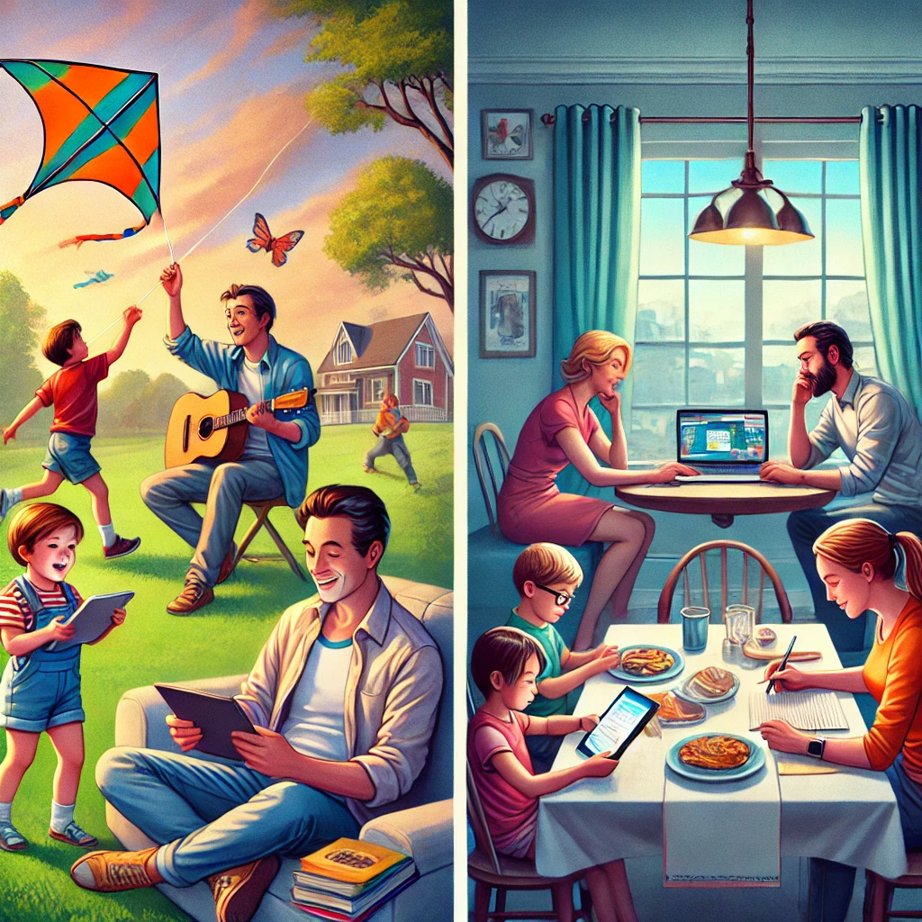
کوچ از «مدل فرهنگی طبیعی» به « مدل فرهنگی رسانه ای»
یکی از مهم ترین مؤلفه هایی که بطور بنیادین در موقعیت پیشارسانه ای شده وجود داشت؛ اهمیت « طبیعت» در زندگی اجتماعی بوده است. اما در زندگی رسانه ای امروز ما شاهد «حذف جایگاه طبیعت از زندگی» هستیم و طبیعت به حاشیه رانده می شود و جای طبیعت را «رسانه» می گیرد و انسان ها در اسارت رسانه قرار می گیرند.
والدگری در «موقعیت طبیعی» با والدگری در «موقعیت رسانه ای شده»، دو مدل فرهنگی متفاوت و متضاد از والدگری را شکل داده اند.

Slide 18
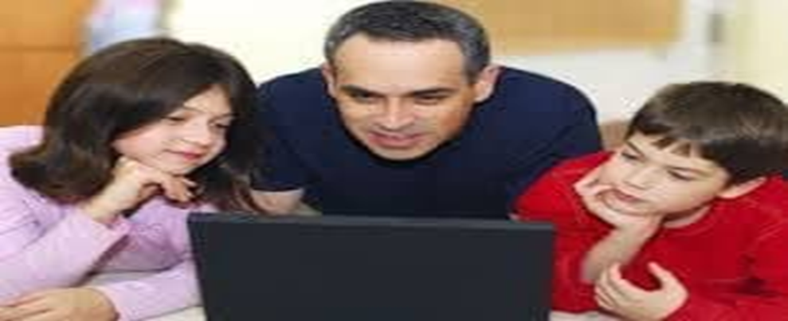
تلاش کنیم فرزندان مان در فضای مجازی ما را هم به عنوان دوست بپذیرند!

Slide 19
سایبر بولینگ(Cyberbullying)
سایبر بولینگ(Cyberbullying)

Slide 20
سایبر بولینگ(Cyberbullying)
یا "قلدری اینترنتی" به معنای آزار و اذیت اینترنتی است که آنلاین یا از طریق دستگاه های دیجیتال اتفاق می افتد.
پیام‌های خشونت آمیز
آزار و اذیت زمانی اتفاق می‌افتد که فرد آزاردهنده پیام‌های توهین‌آمیز یا تهدید آمیز را به صورت آنلاین برای فرد ارسال کند. اکثر آزار و اذیت‌های اینترنتی در این دسته قرار می‌گیرند.
افشا شدن اطلاعات شخصی
با هدف به اشتراک گذاری اطلاعات شخصی یک فرد به صورت آنلاین انجام می‌شود. هنگامی که اطلاعات حساس مانند آدرس محل زندگی بدون رضایت به اشتراک گذاشته می‌شود این موضوع می‌تواند امنیت فرد را به خطر بیندازد.
جعل هویت
جعل هویت به این صورت اتفاق می‌افتد که با عکس و اسم افرادی اقدام به ساختن صفحات مجازی فیک یا اکانت‌های جعلی می‌کنند سپس از طریق آن حساب پست‌ها و ویدئوهایی را منتشر می‌کنند تا شخصیت و آبروی فرد را هدف قرار دهند.

Slide 21
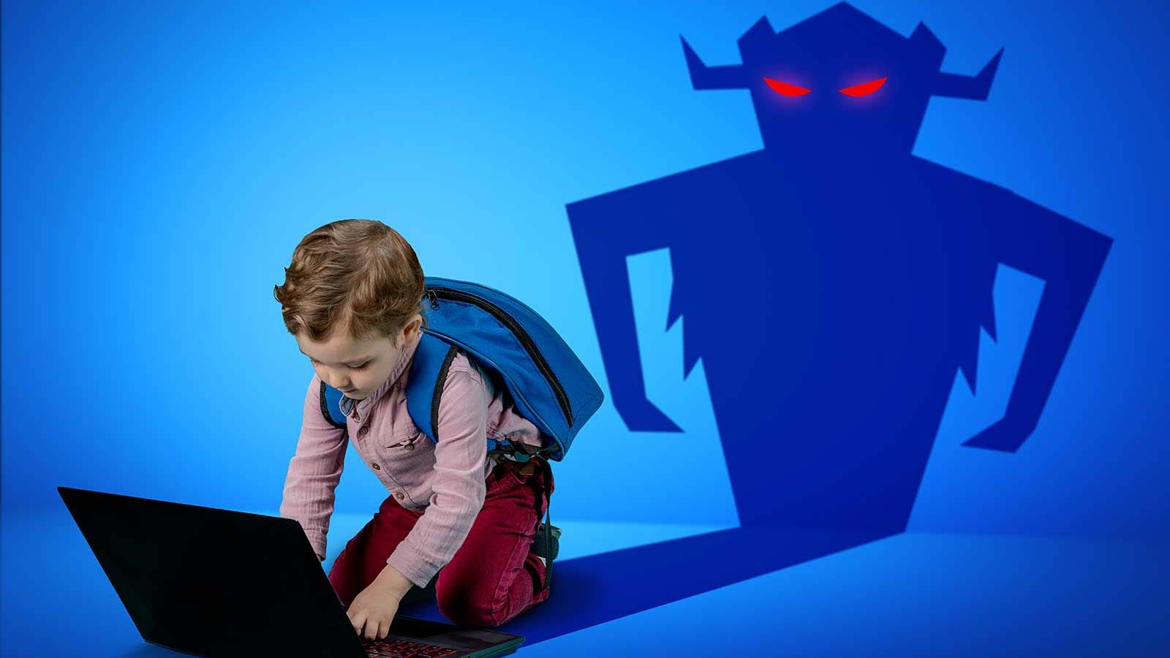

Slide 22
چند روش برای متوقف کردن زورگویی سایبری
1-اطلاعات شخصیتان را فاش نکنید.
2-موقعیت مکانیتان را به اشتراک نگذارید.
3-حفظ حریم شخصی و عدم ارتباط با افرادی که نمی‌شناسیم.
4-جواب فرد مزاحم را ندهید.
5-از تمامی تماس‌های فرد مزاحم کپی بگیرید.
6-فرد آزاردهنده را بلاک کنید.
7- از فرد مزاحم شکایت کنید.

Slide 23
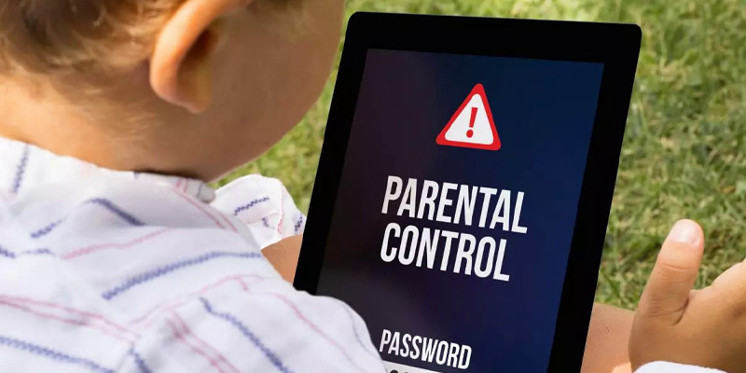

Slide 24
گرومینگ کودک(Child grooming )
دوستی و برقراری ارتباط عاطفی با خردسالان با هدف سوء استفاده های جنسی
مانند: قاچاق جنسی سایبری کودک، تولید پورنوگرافی کودکان
گرومرها برای برقراری رابطه خوب با کودک و خانواده کودک، ممکن است چندین کار را انجام دهند: ممکن است سعی کنند با کودک یا والدین، با هدف دسترسی آسان به کودک، با دوست شدن با آنان اعتماد کودک یا والدین را جلب کنند.
گرومرهای کودک ممکن است به دنبال فرصت‌هایی برای گذراندن وقت با کودک به تنهایی باشند، که می‌تواند با ارائه خدمات نگهداری از کودک انجام شود. گرومرها همچنین در ازای تماس جنسی یا بدون هیچ دلیل مشخصی به کودک هدیه یا پول بدهند. معمولاً آنها پورنوگرافی را به کودک نشان می‌دهند یا در مورد موضوعات جنسی با کودک صحبت می‌کنند، به این امید که پذیرش چنین اعمالی برای کودک آسان شود و در نتیجه این رفتار هنجاری سازی شود. آنها همچنین ممکن است مرتکب در آغوش گرفتن، بوسیدن یا سایر تماس‌های فیزیکی، حتی زمانی که کودک آن را نمی‌خواهد بشوند.

Slide 25
چالش های خانواده در ارتباطات میانفردی
1- جابه جایی گروه های مرجع و کاهش الگو پذیری فرزندان از والدین
2- کاهش ارتباطات کلامی
3- کاهش گردهمایی های خانواده
4- عدم وجود برنامه های فراغتی جمعی
5- گفتگوی مناظره ای به جای گفتگوی مشارکتی
6-الگوی تک گویی نصیحت گونه و سرزنش آمیز
7-همدلی حداقلی و ناهمدلی حداکثری با فرزندان

Slide 26
چالش های خانواده در ارتباطات میانفردی
8- ابراز احساسات مناسبتی
9- مجازی نشدن ارتباطات میانفردی
10- اختلال و شکاف ارتباطی ( پیروی از الگوی ارتباط من-آن)

Slide 27
راهکارهای پیشنهادی به والدین
1-خودکنترلی
2-تقویت ویژگی «صبوری و سعه صدر»
3-تقویت مهارت هایی چون گفتگو، تعامل و همدلی
4-صرف وقت برای فرزندان
5- میانجی گری میان فرزندانمان و رسانه
6- ارتقای سلیقه و ذائقه فرهنگی فرزندان
7- قدرت تشخیص بین سرگرمی و صلاح
8- بازتعریف حریم خصوصی در خانواده
9- استفاده از انواع رسانه ها برای کودکان زیر ۱۴ سال یک حق نیست؛ بلکه یک امتیاز است.
10- حضور آگاهانه در کنار فرزندان(هم در مقام یاد دهنده و هم در مقام یادگیرنده باشید).
۱1- گفتگوی روزانه با فرزندانمان(مدارای فکری، تقویت مهارت شنیدن، دوستی توام با احترام متقابل)
12-فرزندانمان را در فضای رسانه ای تنها نگذاریم(چه به لحاظ فیزیکی و چه به لحاظ روحی)
13-تقویت اعتماد به نفس، عزت نفس و مسئولیت پذیری در فرزندان
14-بازتعریف پیوند میان پدربزرگ ها و مادر بزرگ ها با نوه ها

Slide 28
روایت دلبر است و دل ولی آهسته آهسته
مراد تو شود حاصل ولی آهسته آهسته
مزن از نومیدی دم که این طفل دبستانی
شود دانشوری کامل ولی آهسته آهسته
«مولانا»

Slide 29
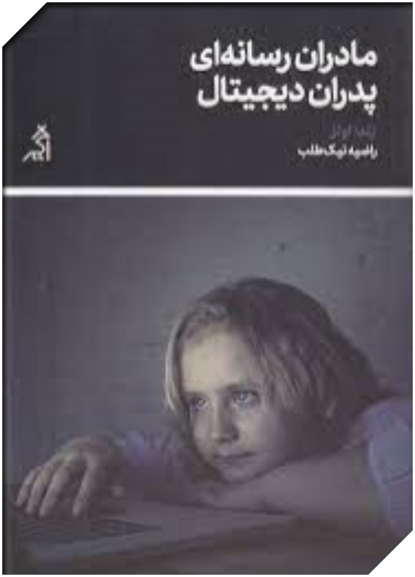
معرفی کتاب
نویسنده: یلدا اولز
ترجمه: راضیه نیک طلب
نشر: اگر
1400

Slide 30
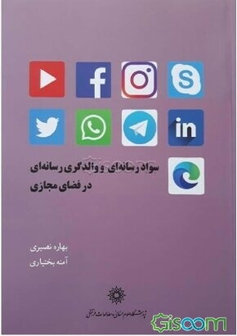
انتشارات: پژوهشگاه علوم انسانی و مطالعات فرهنگی
شماره تماس نشر پژوهشگاه:
09192353630
شماره تماس و آدرس ایمیل بهاره نصیری:
09125587846
bn.nasiri@gmail.com

Slide 31
سپاس از توجهتان
"بزرگ اندیش باشید
اما کوچک شروع کنید"

